Slide 1
“ Етика бізнесу ”
Спеціальність «Туризм»
галузі знань 24 Сфера обслуговування

Slide 2
КОМПЕКТЕНЦІЇ :
Здатність до формування світогляду, розвитку людського буття, суспільства і природи, духовної культури;
Здатність працювати в культурному середовищі для забезпечення успішної взаємодії в туристичному бізнесі;
Здатність працювати самостійно, автономно діяти з позиції соціальної відповідальності, займати активну життєву позицію та розвивати лідерські якості;
Розуміння принципів і процесів формування та організації роботи суб’єкта туристичного бізнесу та його підсистем
Здатність до співпраці з діловими партнерами і клієнтами, уміння забезпечувати з ними ефективні комунікації

Slide 3
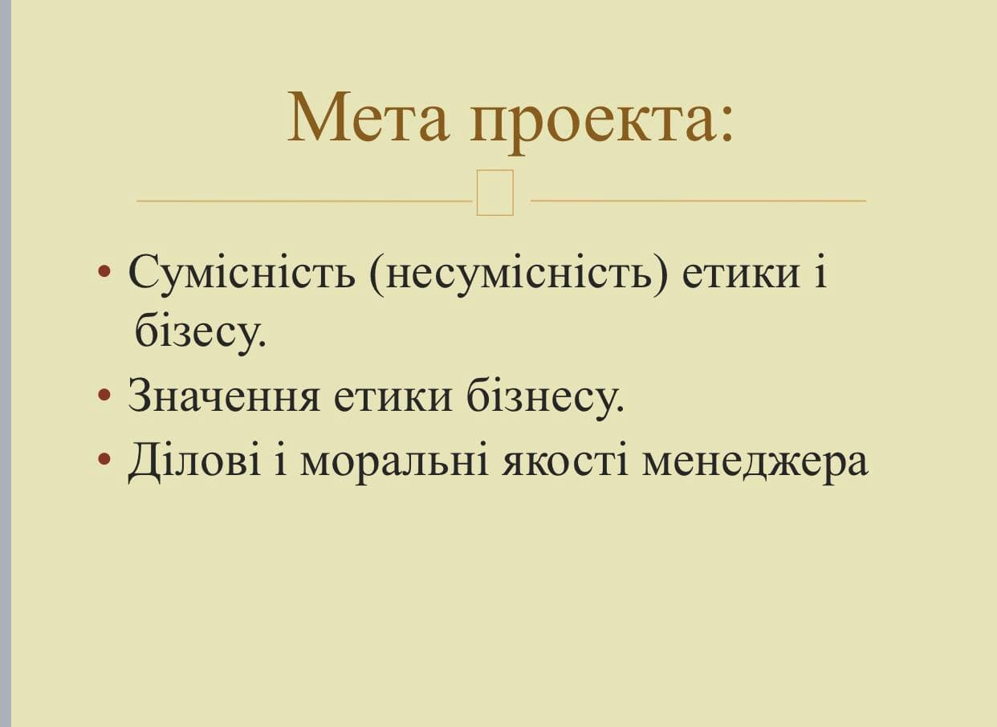

Slide 4
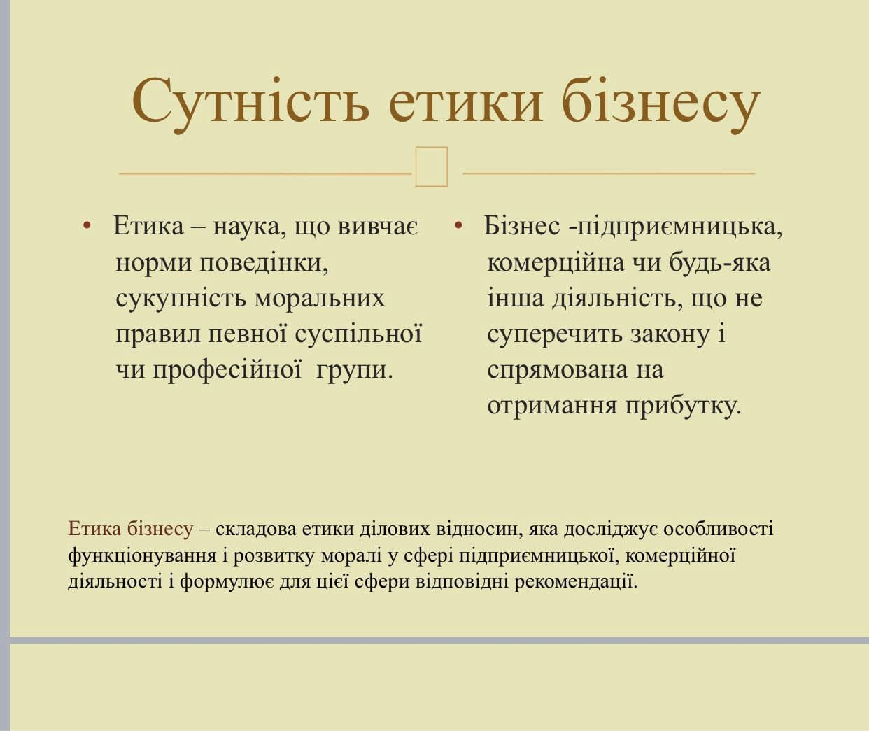

Slide 5
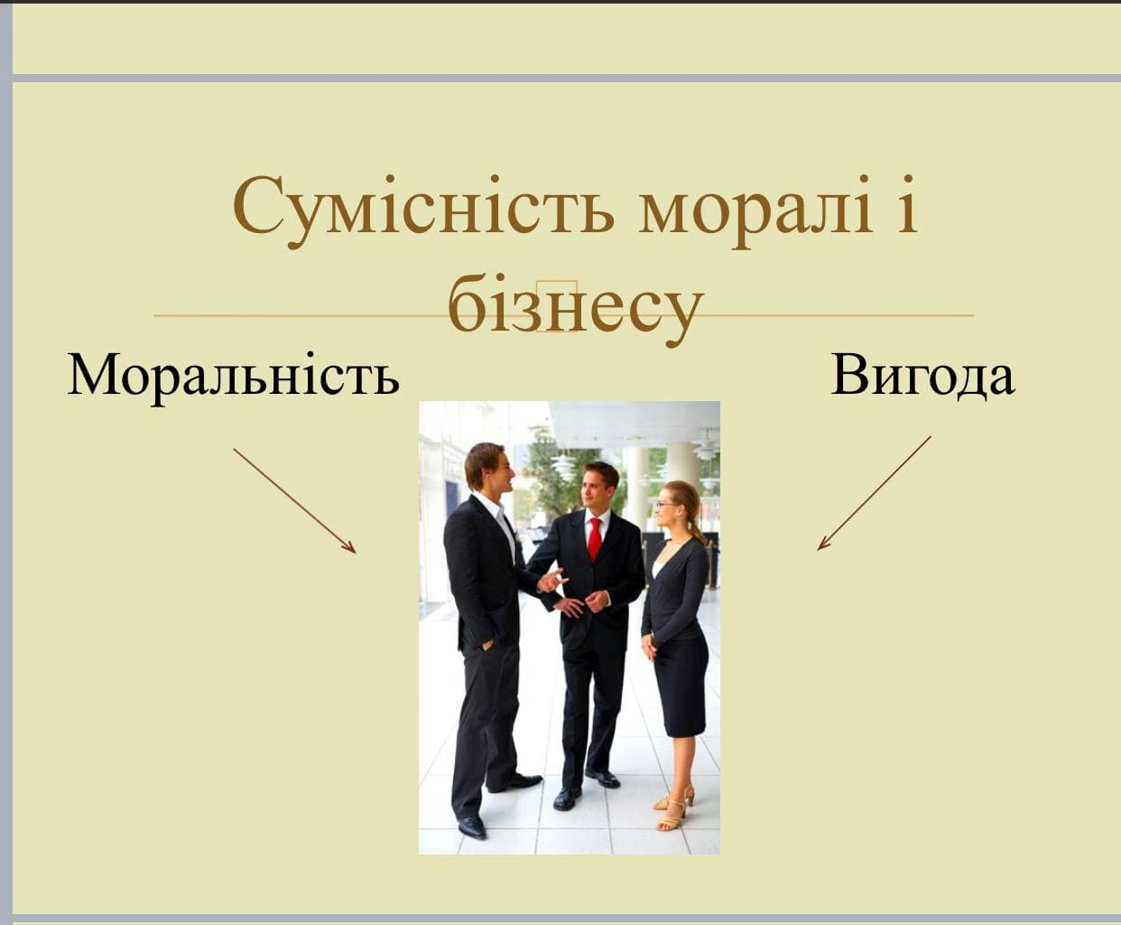

Slide 6
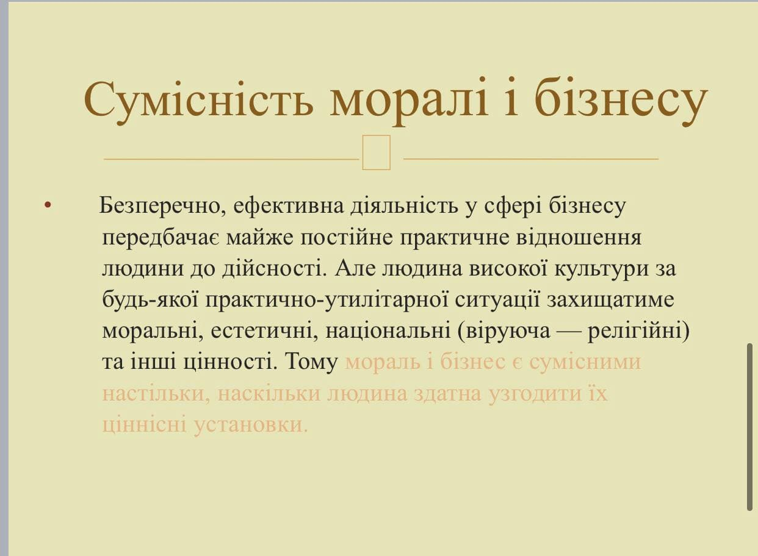

Slide 7
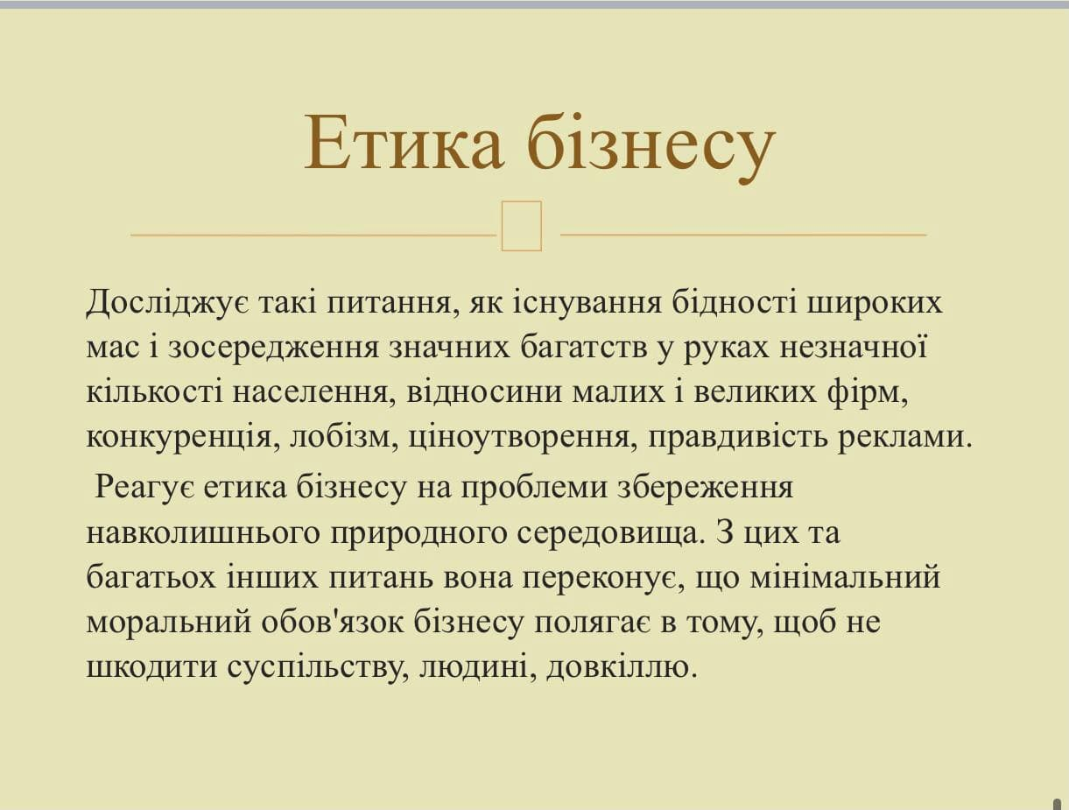

Slide 8
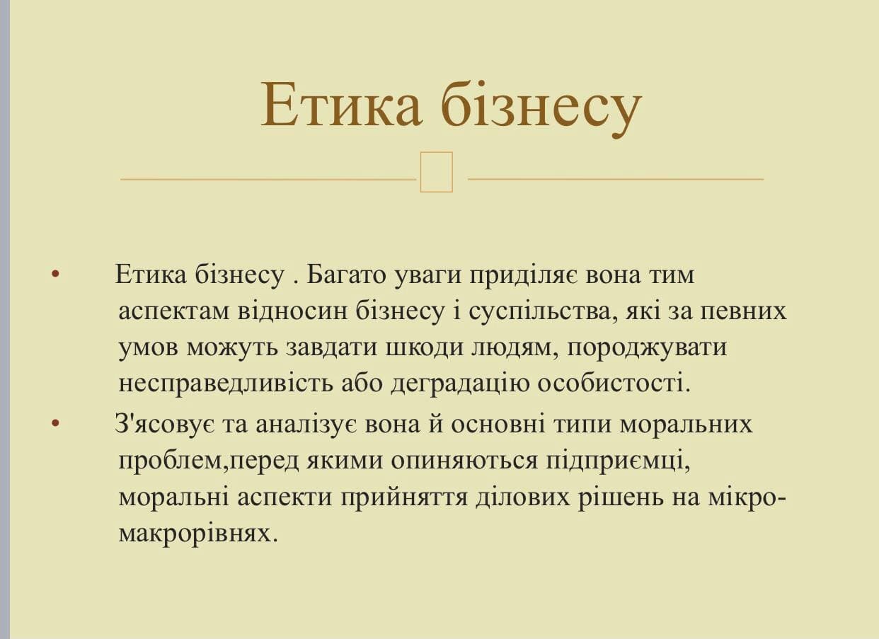

Slide 9
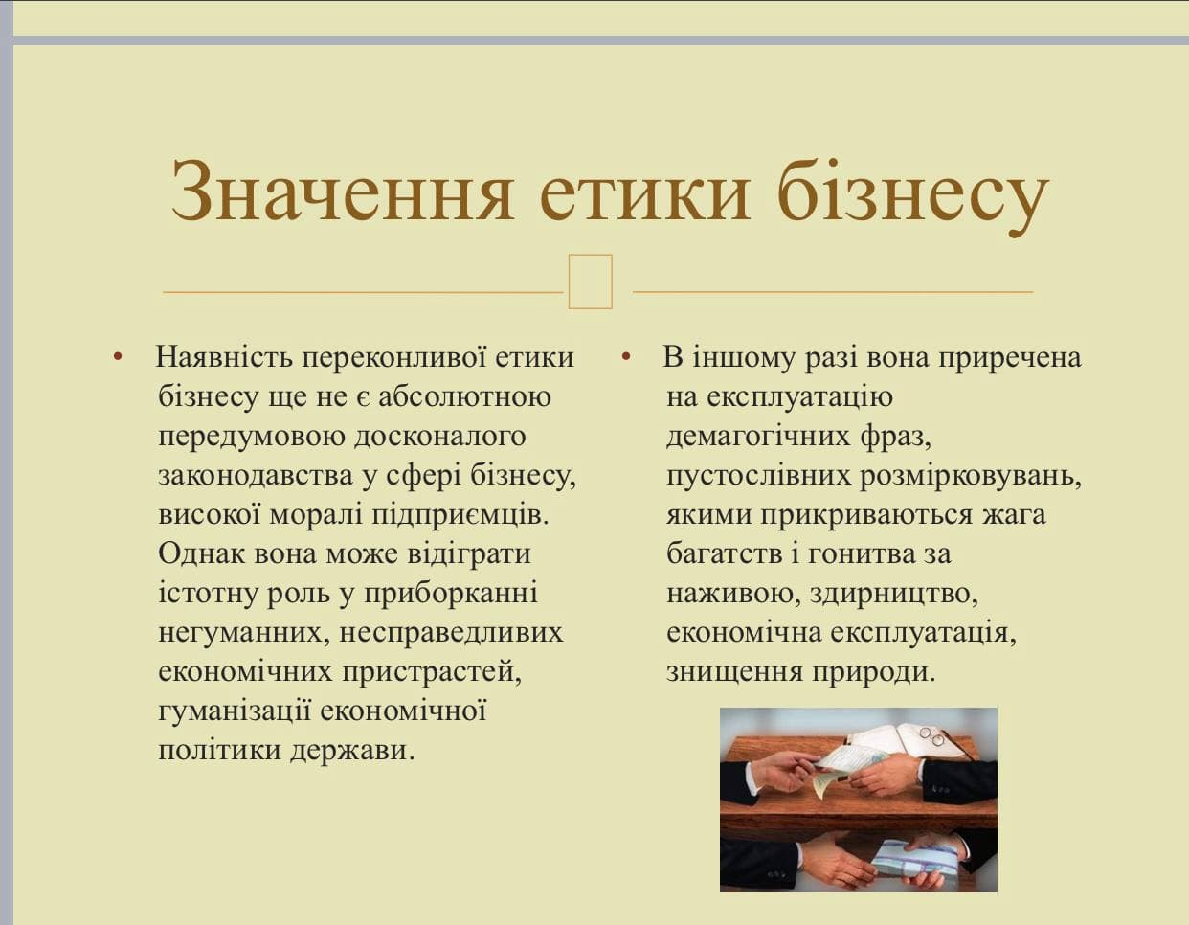

Slide 10
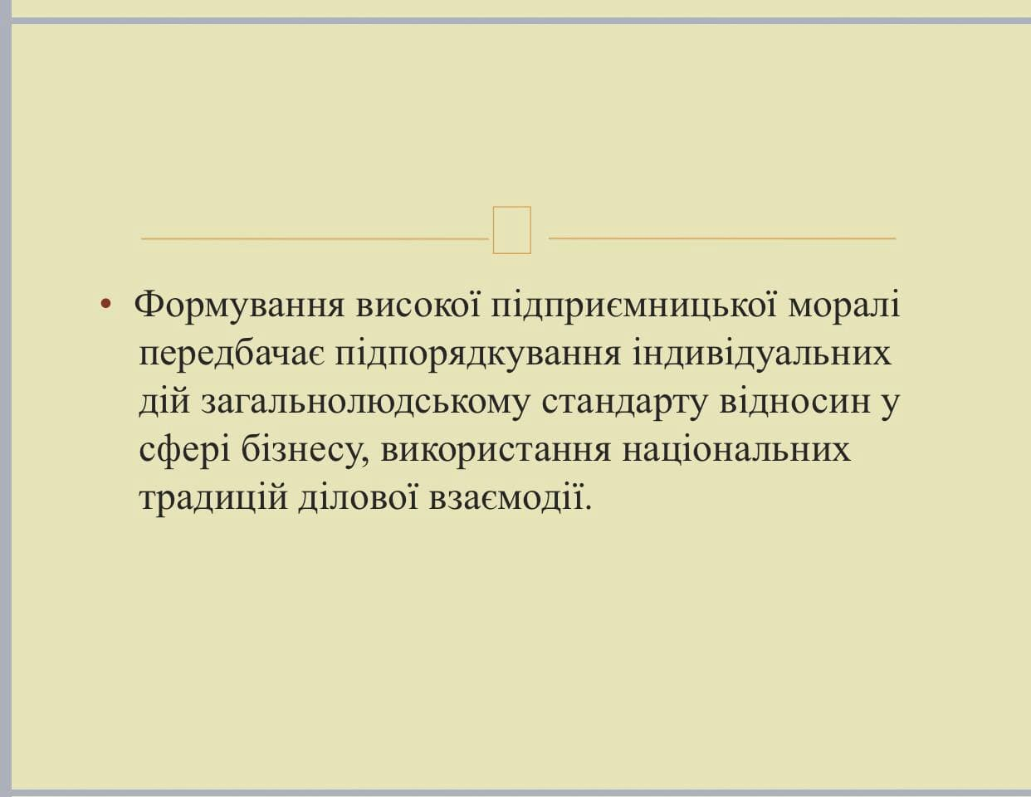

Slide 11
